Slide 1

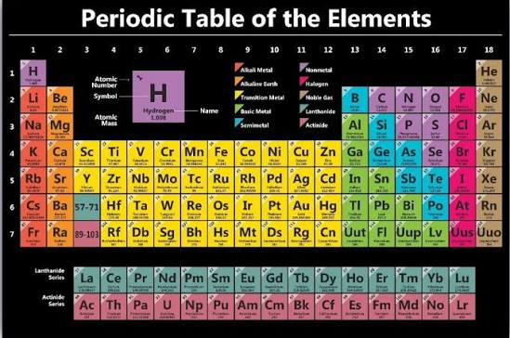
স্বাগতম
রসায়ন

Slide 2
পরিচিতি
শিক্ষক পরিচিতিঃ
মোঃ নজরুল ইসলাম
সহকারী শিক্ষক (রসায়ন)
নারহট্ট বহুমুখী উচ্চ বিদ্যালয়, কাহালু, বগুড়া।
শ্রেণী পরিচিতিঃ
শ্রেণীঃ নবম-দশম
বিষয়ঃ রসায়ন -১
অধ্যায়ঃ চতুর্থ
পাঠ শিরোনামঃ পর্যায় সারণি
আজকের পাঠঃ পর্যায় সারণি পরিচিতি
সময়ঃ ৪৫ মিনিট
স্লাইডঃ ২৪

Slide 3
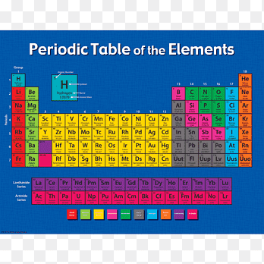
পাঠ শিরোনাম

Slide 4
পাঠ শেষে আমরা যা শিখতে পারবো
পর্যায় সারণি
পর্যায় ও গ্রুপ
মৌলের সংখ্যা
মৌলের শ্রেণিবিভাগ
পর্যায় সরণিতে অবস্থান
সাধারন তাপমাত্রায় মৌলের অবস্থা
পর্যায় সারণির বৈশিষ্ট্যি
ধাতু, অধাতু, উপধাতু

Slide 5
পাঠ পরিচিতি
পর্যায় সারণি একজন বিজ্ঞানীর একদিনের পরিশ্রমের ফলে তৈরি হয়নি। অনেক বিজ্ঞানীর অনেক দিনের অক্লান্ত পরিশ্রমের ফলে আজকের এই আধুনিক পর্যায় সারণি তৈরি হয়েছে।
1869 সালে রাশিয়ান বিজ্ঞানী মেন্ডেলিফ সকল মৌলের ধর্ম পর্যালোচনা করে একটি পর্যায় সূত্র প্রদান করেন। সূত্রটি হলো: “মৌলসমূহের ভৌত ও রাসায়নিক ধর্মাবলি তাদের পারমাণবিক ভর বৃদ্ধির সাথে পর্যায়ক্রমে আবর্তিত হয়”।
1913 সালে মোসলে পারমাণবিক ভরের পরিবর্তে পারমাণবিক সংখ্যা অনুযায়ী মৌলগুলোকে পর্যায় সারণিতে সাজানোর প্রস্তাব দেন।
আন্তর্জাতিক রসায়ন ও ফলিত রসায়ন সংস্থাএখন পর্যন্ত 118টি মৌলিক পদার্থকে শনাক্ত করেছে।

Slide 6
পর্যায় সারণির সংঞ্জাঃ
রাসায়নিক মৌলগুলোকে তাদের ধর্ম ও পারমাণবিক সংখ্যার ভিত্তিতে যে ছকে সাজানো হয়, তাকে পর্যায় সারণি বলে।
এটি রসায়ন অধ্যয়নের মূল ভিত্তি, যা বিজ্ঞানী দিমিত্রি মেন্দেলিভ ও হেনরি মোসলের হাত ধরে বিকশিত হয়েছে।
পর্যায় সারণির বিকাশের ইতিহাস
প্রথম পর্যায় (১৮৬৯): মেন্দেলিভ মৌলগুলোকে পারমাণবিক ভরের ক্রমানুসারে সাজান।
দ্বিতীয় পর্যায় (১৯১৩): হেনরি মোসলে ভরের বদলে পারমাণবিক সংখ্যার (প্রোটন সংখ্যা) ভিত্তিতে সারণি সংশোধন করেন।
আধুনিক রূপ: বর্তমান রসায়নে ইলেকট্রন বিন্যাসকেই পর্যায় সারণির প্রধান ও সবচেয়ে গ্রহণযোগ্য ভিত্তি হিসেবে গণ্য করা হয়।

Slide 7
পর্যায় (Period)
গ্রুপ (Group)
পর্যায় (Period):
বাম থেকে ডানের সারিগুলোকে পর্যায় বলে। মোট ৭টি পর্যায় আছে।
গ্রুপ (Group):
ওপর থেকে নিচের কলামগুলোকে গ্রুপ বলে। মোট ১৮টি গ্রুপ আছে। একই গ্রুপের মৌলগুলোর রাসায়নিক ধর্ম প্রায় একই রকম হয়।

Slide 8
পর্যায় সারণির মূল ভিত্তিঃ
রসায়নে পর্যায় সারণির মূল ভিত্তি হলো মৌলসমূহের ইলেকট্রন বিন্যাস।
বিজ্ঞানী দিমিত্রি মেন্দেলিভ ১৮৬৯ সালে প্রথম যখন পর্যায় সারণি তৈরি করেছিলেন, তখন তার ভিত্তি ছিল পারমাণবিক ভর।
পরবর্তীতে পারমাণবিক ভরের কিছু ত্রুটি দেখা দেওয়ায়, ১৯১৩ সালে বিজ্ঞানী হেনরি মোসলে পারমাণবিক সংখ্যা আবিষ্কার করেন এবং সারণির নতুন ভিত্তি দেন।
আধুনিক রসায়নে প্রমাণিত হয়েছে যে, ইলেকট্রন বিন্যাসই পর্যায় সারণির আসল ভিত্তি।

Slide 9
মৌলসমূহের প্রকারভেদ ও সংখ্যা
আধুনিক পর্যায় সারণিতে মোট আবিষ্কৃত মৌলের সংখ্যা ১১৮টি।
প্রাকৃতিক মৌল: প্রকৃতিতে বা মুক্ত অবস্থায় পাওয়া যায় ৯৪টি মৌল (হাইড্রোজেন থেকে প্লুটোনিয়াম)।
কৃত্রিম মৌল: ল্যাবরেটরিতে কৃত্রিম উপায়ে তৈরি করা হয়েছে ২৪টি মৌল (আমেরিসিয়াম থেকে ওগানেসন)।

Slide 10
ধাতু, অধাতু এবং উপধাতু
ধাতু (Metals) : ৯০+টি
অধাতু (Non-metals) : ১৭+টি
উপধাতু বা ধাতুকল্প (Metalloids) : ৭টি

Slide 11
পর্যায় সারণির অবস্থান
গ্রুপ ১ (ক্ষার ধাতু): হাইড্রোজেন ছাড়া বাকি ৬টি মৌল ,যেমন: সোডিয়াম ,এরা পানির সাথে বিক্রিয়া করে তীব্র ক্ষার তৈরি করে।
গ্রুপ ২ (মৃৎক্ষার ধাতু): বেরিলিয়াম, ম্যাগনেসিয়ামসহ ৬টি মৌল। এদের মাটিতে বিভিন্ন যৌগ হিসেবে পাওয়া যায় এবং এরা ক্ষার তৈরি করে।
গ্রুপ ৩ থেকে ১২ (অবস্থান্তর মৌল): আয়রন, কপার, জিংক ইত্যাদি ধাতব মৌল। এরা সাধারণত রঙিন যৌগ গঠন করে।
গ্রুপ ১৭ (হ্যালোজেন): ফ্লোরিন, ক্লোরিন, ব্রোমিন, আয়োডিন ইত্যাদি। 'হ্যালোজেন' শব্দের অর্থ সামুদ্রিক লবণ উৎপাদনকারী।
গ্রুপ ১৮ (নিষ্ক্রিয় গ্যাস): হিলিয়াম, নেয়ন, আর্গন ইত্যাদি। এদের বাইরের স্তর ইলেকট্রন দ্বারা পূর্ণ থাকে, তাই এরা রাসায়নিকভাবে অত্যন্ত নিষ্ক্রিয়।

Slide 12
পর্যায় সারণির প্রথম এবং সর্বশেষ মৌল দুটির নাম
প্রথম মৌল: হাইড্রোজেন (Hydrogen)
প্রতীক: H
পারমাণবিক সংখ্যা: ১
অবস্থান: পর্যায়-১, গ্রুপ-১
বৈশিষ্ট্য: এটি মহাবিশ্বের সবচেয়ে হালকা এবং সবচেয়ে বেশি পরিমাণে থাকা মৌল। এটি একটি বর্ণহীন, গন্ধহীন ও অত্যন্ত দাহ্য অধাতু।
সর্বশেষ মৌল: ওগানেসন (Oganesson)
প্রতীক: Og
পারমাণবিক সংখ্যা: ১১৮
অবস্থান: পর্যায়-৭, গ্রুপ-১৮
বৈশিষ্ট্য: এটি মানুষের তৈরি একটি কৃত্রিম তেজস্ক্রিয় মৌল। রুশ বিজ্ঞানী ইউরি ওগানেসিয়ানের নামানুসারে এর নামকরণ করা হয়েছে এবং ২০১৬ সালে এটি পর্যায় সারণিতে আনুষ্ঠানিকভাবে যুক্ত হয়।

Slide 13
সাধারন তাপমাত্রায় মৌলের অবস্থা
১. গ্যাসীয় মৌল (Gaseous Elements) -১১টি
সাধারণ তাপমাত্রায় মোট ১১টি মৌল গ্যাস হিসেবে থাকে। এদের দুই ভাগে ভাগ করা যায়
নিষ্ক্রিয় গ্যাস (গ্রুপ ১৮): হিলিয়াম (He), নেয়ন (Ne), আর্গন (Ar), ক্রিপ্টন (Kr), জেনন (Xe) এবং রেডন (Rn)।
অন্যান্য অধাতু: হাইড্রোজেন ,নাইট্রোজেন, অক্সিজেন, ফ্লোরিন এবং ক্লোরিন ।
২. তরল মৌল (Liquid Elements) - ২টি
স্বাভাবিক তাপমাত্রা ও চাপে কেবল ২টি মৌল তরল অবস্থায় পাওয়া যায়
পারদ বা মার্কারি (Hg): এটি একমাত্র ধাতু যা সাধারণ তাপমাত্রায় তরল।
ব্রোমিন (Br): এটি একমাত্র অধাতু যা সাধারণ তাপমাত্রায় তরল।
৩. কঠিন মৌল (Solid Elements) -বাকি সব
উপরে উল্লেখিত ১৩টি মৌল বাদ দিলে পর্যায় সারণির বাকি সব মৌলই সাধারণ তাপমাত্রায় কঠিন।
উদাহরণ: লোহা (Fe), কপার (Cu), সোনা (Au), কার্বন (C), সিলিকন (Si), আয়োডিন
ইত্যাদি

Slide 14
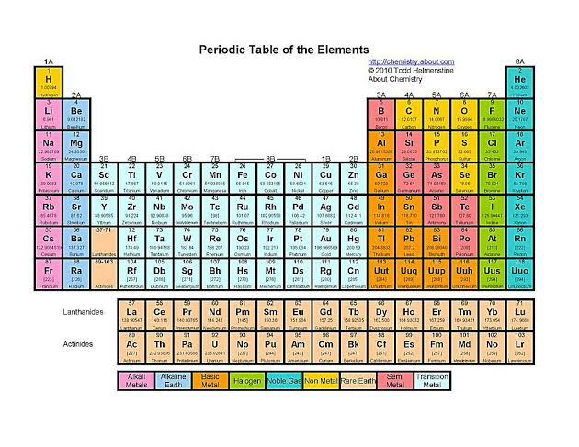
আধুনিক পর্যায় সারণি

Slide 15
পর্যায় সারণির গঠন ও বৈশিষ্ট্যঃ
বাম থেকে ডানের সারিগুলোকে পর্যায় বলে। মোট ৭টি পর্যায় আছে।
ওপর থেকে নিচের কলামগুলোকে গ্রুপ বলে। মোট ১৮টি গ্রুপ আছে। একই গ্রুপের মৌলগুলোর রাসায়নিক ধর্ম প্রায় একই রকম হয়।
এখানে হাইড্রোজেন (1) থেকে শুরু করে ওগানেসন (118) পর্যন্ত মোট ১১৮টি মৌল সাজানো আছে।
সারণির বাম ও মাঝের দিকে ধাতু
ডান দিকে সাধারণত অধাতু ও নিষ্ক্রিয় গ্যাস অবস্থান করে।

Slide 16
পর্যায় সারণির গুরুত্বঃ
অল্প পরিশ্রমে সব মৌলের সাধারণ ধর্ম ও বৈশিষ্ট্য সহজে মনে রাখা যায়।
নতুন কোনো মৌল আবিষ্কৃত হলে তার ধর্ম কেমন হবে, তা আগে থেকেই অনুমান করা যায়।
যৌগ গঠনের ধারণা ও রাসায়নিক বিক্রিয়া বুঝতে এটি সাহায্য করে

Slide 17
পর্যায় সারণির মৌলগুলোর ব্যবহার
১. দৈনন্দিন জীবনে ধাতুর ব্যবহার
লোহা (Fe): ঘরবাড়ি, সেতু, যানবাহন এবং কলকারখানার যন্ত্রপাতি তৈরিতে সবচেয়ে বেশি ব্যবহৃত হয়।
ক্যাপার বা তামা (Cu): চমৎকার বিদ্যুৎ পরিবাহী হওয়ায় ঘরের বৈদ্যুতিক তার ও ইলেকট্রনিক্স জিনিসে ব্যবহৃত হয়।
অ্যালুমিনিয়াম (Al): ওজনে হালকা এবং মরিচারোধী হওয়ায় রান্নার তৈজসপত্র এবং উড়োজাহাজের বডি তৈরিতে লাগে।
সোনা (Au) ও রুপা (Ag): দীর্ঘস্থায়ী ও চকচকে হওয়ায় অলংকার তৈরিতে এবং আন্তর্জাতিক মুদ্রা হিসেবে ব্যবহৃত হয়।

Slide 18
পর্যায় সারণির মৌলগুলোর ব্যবহার
২. জীবনধারণ ও শিল্পে অধাতুর ব্যবহার
অক্সিজেন (O): মানুষসহ সমস্ত প্রাণীর শ্বাস-প্রশ্বাসে এবং হাসপাতালের জরুরি চিকিৎসায় প্রাণদায়ী গ্যাস হিসেবে ব্যবহৃত হয়।
নাইট্রোজেন (N): উদ্ভিদের বৃদ্ধির জন্য ইউরিয়া সার তৈরিতে এবং চিপসের প্যাকেটে খাবার তাজা রাখতে ব্যবহৃত হয়।
হাইড্রোজেন (H): রকেটের জ্বালানি হিসেবে এবং ডালডা বা বনস্পতি তৈরিতে ব্যবহৃত হয়।
ক্লোরিন (Cl): ব্লিচিং পাউডার তৈরি এবং সুপেয় পানির জীবাণু ধ্বংস করতে ব্যবহৃত হয়।
৩. চিকিৎসা ও শক্তিতে বিশেষ মৌল
ক্যালসিয়াম (Ca): আমাদের হাড় ও দাঁত মজবুত রাখার ওষুধ তৈরিতে ব্যবহৃত হয়।
আয়োডিন (I): গলগণ্ড রোগ প্রতিরোধে খাবার লবণে এবং ক্ষতে ব্যবহারের জন্য টিংচার আয়োডিন তৈরিতে লাগে।
ইউরেনিয়াম (U): পারমাণবিক বিদ্যুৎ কেন্দ্রে বিপুল পরিমাণ বিদ্যুৎ উৎপাদনে জ্বালানি হিসেবে ব্যবহৃত হয়।

Slide 19
একক কাজঃ
পর্যায় সারণির সংঞ্জা লেখ
পর্যায় সারণির মূল ভিত্তি কি

Slide 20
জোড়ায় কাজঃ
পর্যায় সারণির প্রথম মৌলের নাম
পর্যায় সারণির সর্বশেষ মৌলের নাম

Slide 21
দলীয় কাজঃ
পর্যায় সারণির গঠন ও বৈশিষ্ট্য
পর্যায় সারণির গুরুত্ব

Slide 22
মূল্যায়ন
প্রশ্ন ১: পর্যায় সারণির আধুনিক ভিত্তি কী?
প্রশ্ন ২: সাধারণ তাপমাত্রায় তরল থাকে এমন একমাত্র অধাতু কোনটি?
প্রশ্ন ৩: পর্যায় সারণির সর্বশেষ (১১৮তম) মৌলটির নাম কী?

Slide 23
বাড়ির কাজঃ
প্রশ্ন ১: সোডিয়াম (₁₁Na) পর্যায় সারণির কত নম্বর গ্রুপ এবং কত নম্বর পর্যায়ে অবস্থিত?
প্রশ্ন ২: পর্যায় সারণির কোন গ্রুপটিকে 'হ্যালোজেন' বা লবণ উৎপাদনকারী গ্রুপ বলা হয়?
প্রশ্ন ৩: মহাবিশ্বের সবচেয়ে হালকা এবং পর্যায় সারণির প্রথম মৌল কোনটি?

Slide 24


ধন্যবাদ

